Slide 1
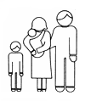

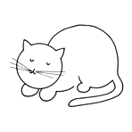
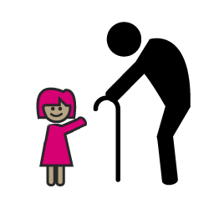


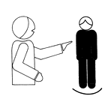
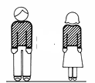













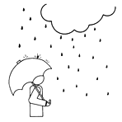

?
?
Qui ?
Qui ?
?
?
ACTIONS
Qui es-tu ?
QUE FAIT ?
Quel âge as-tu ?
1 2 3 4 …
COMBIEN ?
POURQUOI ?
?
QUOI ?
où ?
QUAND ?
COMMENT ?

